Slide 1


,,რკინიგზის ელექტრომომარაგების მეურნეობა“ “Rail Power Supply system’s mechanic” BTEC-ის საერთაშორისო მესამე დონის კვალიფიკაცია ელექტრულ/ელექტრონულ ინჟინერიაში BTEC International Level 3 Qualification in Electrical/Electronic Engineering პროფესიული სტუდენტის სახელმძღვანელო Vocational Student Handbook

Slide 2
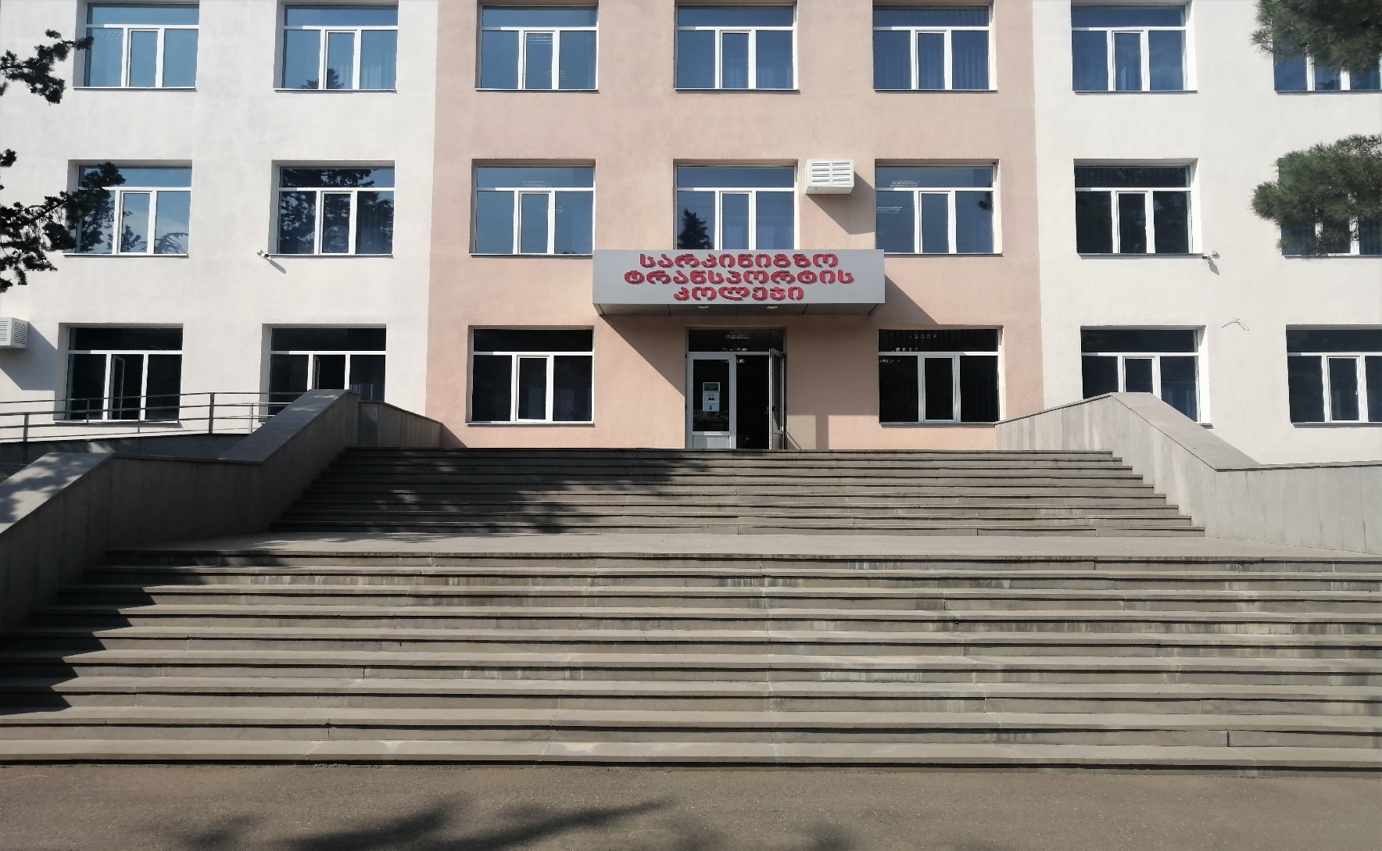
კოლეჯის შესახებ
ABOUT COLLEGE

Slide 3



ა(ა)იპ სარკინიგზო ტრანსპორტის კოლეჯი 2015 წელს, სს საქართველოს რკინიგზის, სსიპ საქართველოს ტექნიკური უნივერსიტეტისა და საქართველოს განათლების, მეცნიერების, კულტურისა და სპორტის სამინისტროს მიერ დაარსდა.

Slide 4



კოლეჯმა წარმატებით განახორციელა ,,ათასწლეულის გამოწვევის ფონდი საქართველოსთვის“ MCA-Georgia მიერ წარმოდგენილი საგრანტო პროექტი, ,,პროფესიული განათლება ეკონომიკის განვითარებისათვის” (ISWD), რომლის ძირითადი მიზანი პროფესიული სწავლების დუალური მეთოდის განვითარება სარკინიგზო დარგში და სარკინიგზო შრომის ბაზრის გაუმჯობესებაა.

Slide 5






კოლეჯის პარტნიორები
Collage Partners

Slide 6
სარკინიგზო ტრანსპორტის კოლეჯის მისია
კოლეჯის მისიაა ადგილობრივი და საერთაშორისო შრომის ბაზრის თანამედროვე მოთხოვნების შესაბამისი კვალიფიკაციების, ეროვნული და საერთაშორისო ღირებულებების მატარებელი, კონკურენტუნარიანი პროფესიული განათლების მქონე კვალიფიციური კადრებით საზოგადოებისა და სახელმწიფოს მოთხოვნების დაკმაყოფილება სარკინიგზო ინდუსტრიაში და მათი საგანმანათლებლო მიზნების მიღწევისა და წარმატებული დასაქმებისათვის წინაპირობების შექმნა, რომელიც მიმართულია მთელი სიცოცხლის განმავლობაში პირის პროფესიული, სოციალური და პიროვნული განვითარებისკენ.
კოლეჯის ხედვა
კოლეჯის ხედვაა, სარკინიგზო ინდუსტრიაში იყოს ლიდერი პროფესიული საგანმანათლებლო დაწესებულება როგორც ქვეყანაში, ისე კავკასიის რეგიონში კურსდამთავრებულთა დასაქმების მაღალი მაჩვენებლებით, სასწავლო-სამეწარმეო მჭიდრო და მრავალფეროვანი პარტნიორობით, პროფესიონალ თანამშრომელთა გუნდითა და დაფინანსების დივერსიფიცირებული წყაროებით.
კოლეჯის ღირებულებები
გუნდური მუშაობა; გამჭვირვალობა; პროგრესულობა და ინოვაციების მხარდაჭერა; ადამიანის უფლებათა დაცვა; ინტერნაციონალიზაცია.

Slide 7
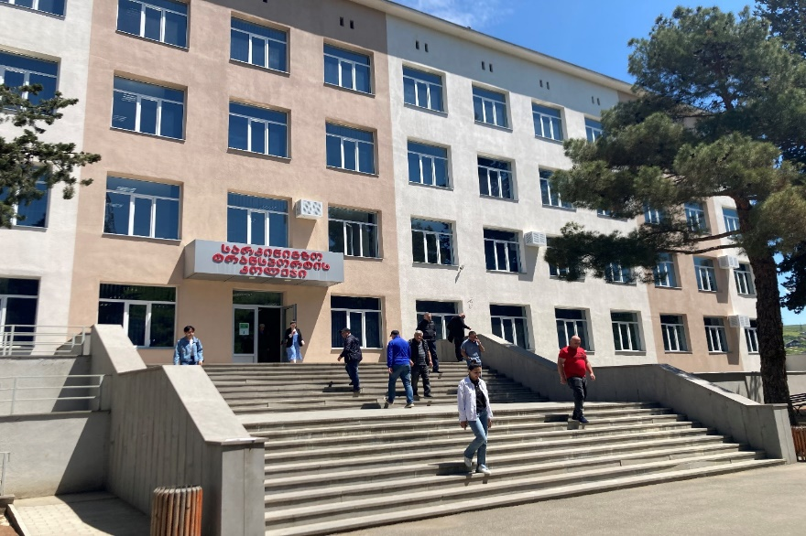
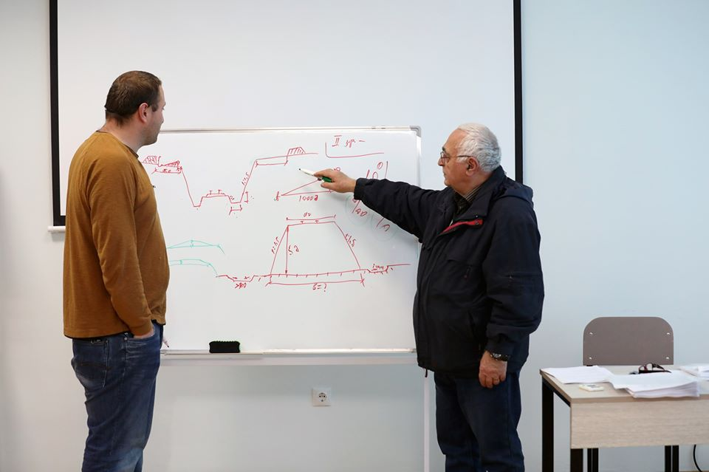
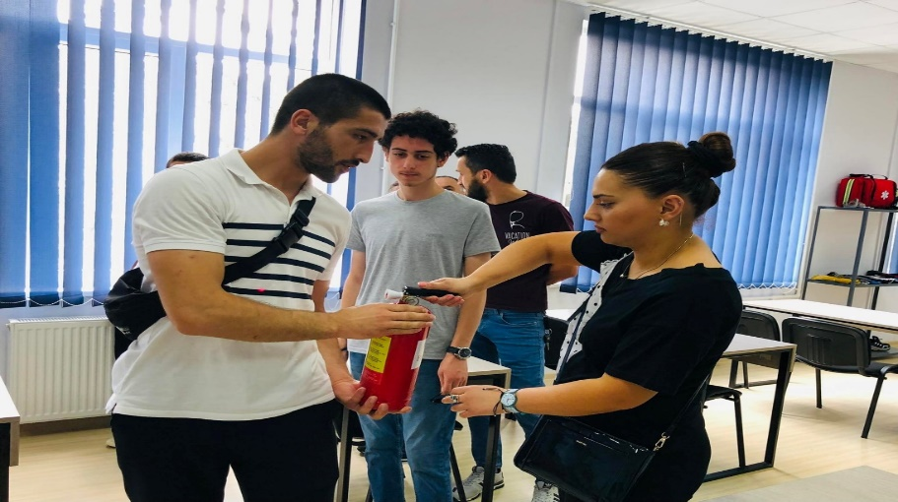
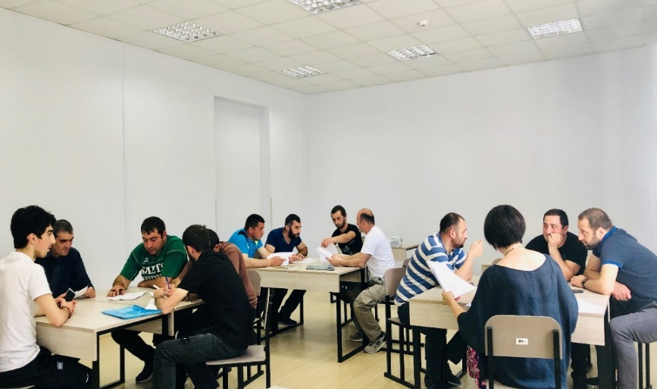
რას გვთავაზობს კოლეჯი?
სახელმწიფოს მიერ სრულად დაფინანსებულ სწავლას;
კომფორტულ, სრულად აღჭურვილ სასწავლო გარემოს;
ადაპტირებულ შენობა სსსმ/შშმ პირებისთვის;
თეორიული და პრაქტიკული ცოდნის დაუფლებას;
პროფესიონალ პროფესიული განათლების მასწავლებლებსა და ინსტრუქტორებს;
წარმატებული კურსდამთავრებულების გარანტირებულ დასაქმებას.

Slide 8

BTEC-ის სტატუსის მოპოვება
ა(ა)იპ სარკინიგზო ტრანსპორტის კოლეჯმა 2020 წლის 28 ივლისს მოიპოვა პირსონის კვალიფიკაციების განხორციელების უფლება, პროფესიულ საგანმანათლებლო პროგრამაზე ,,რკინიგზის ელექტრომომარაგების მეურნეობა;
კოლეჯს მოპოვებული აქვს BTEC-ის სტატუსის გაცემის უფლება 2025 წლის ჩათვლით;
კოლეჯი ახორციელებს BTEC-ის პროგრამას ტრადიციული სწავლების ფორმით(face to face delivery)

Slide 9

პროგრამის ხანგრძლივობა და
მისანიჭებელი კვალიფიკაცია
პროგრამის დასრულების შემდეგ თქვენ მიიღებთ BTEC-ის მესამე დონის საერთაშორისო დიპლომს ელექტრულ/ელექტრონულ ინჟინერიაში;
BTEC-ის კვალიფიკაციის მისაღებად თქვენ უნდა გაიაროთ 720 საათი, 29 კრედიტი.

Slide 10
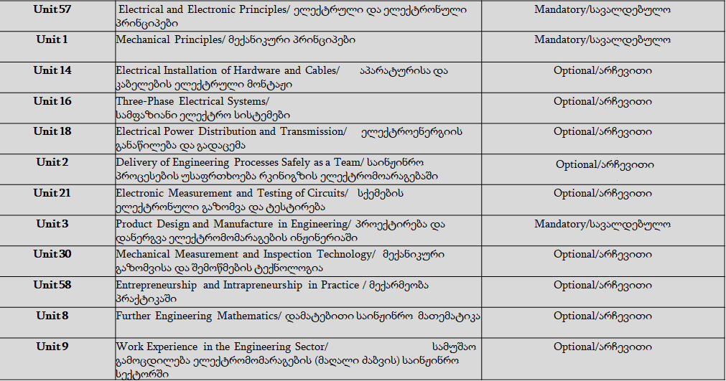
BTEC-ის მოდულები

Slide 11

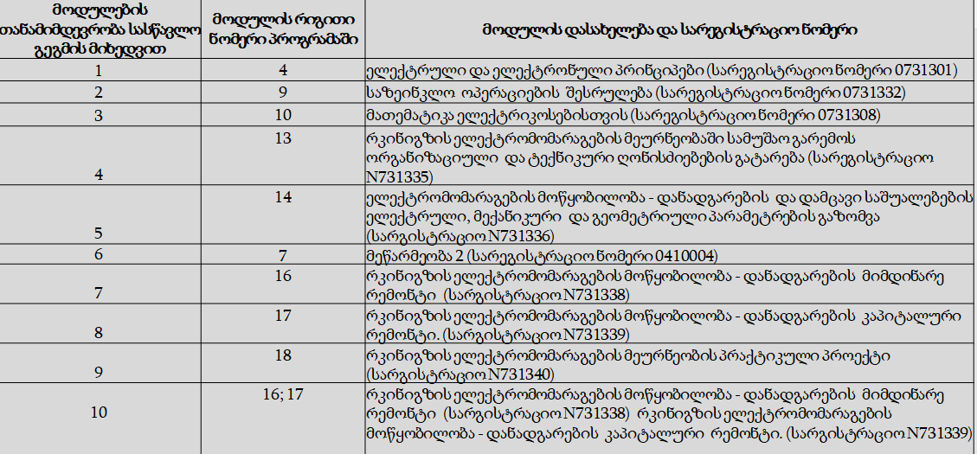
BTEC-ის პროგრამის რკინიგზის ელექტრომომარაგების მეურნეობის მოდულებთან შესაბამისობა

Slide 12

BTEC-ის პროგრამის მოდულების შეფასების პროცესი მოიცავს
სასწავლო გეგმის მიხედვით კოლეჯის პროგრამის და პირსონის მოდულების (AAB; PSA) პირველადი და განმეორებითი შეფასების თარიღების განსაზღვრას;
დადგენილი თარიღების მიხედვით პროგრამის თითოეული პროფესიული სტუდენტისთვის შეფასების ჩატარებას;
მტკიცებულებების სისტემატიზაციასა და წარმოდგენას;
პროგრამის და პირსონის მოდულების (AAB; PSA) შიდა ვერიფიკაციის პროცესის დაგეგმვასა და ჩატარებას.

Slide 13


BTEC-ის კვალიფიკაციის მისაღებად
აუცილებელია BTEC-ის პროგრამაში შემავალი ყველა მოდულის დადასტურება;
პროფესიულ სტუდენტს არ შეუწყდეს/შეუჩერდეს სტუდენტის სტატუსი
წარმატებით დაასრულოს BTEC-ის პროგრამა;
ჩააბაროთ BTEC-ის ყველა შეფასება პროგრამის დასრულებამდე.

Slide 14


რა უპირატესობა აქვს BTEC-ის
კვალიფიკაციას?
BTEC-ის კვალიფიკაცია აღიარებულია საერთაშორისო დონეზე;
BTEC-ის კვალიფიკაციის მფლობელებს შეუძლიათ დასაქმდნენ საერთაშორისო ბაზარზე და გაუწიონ კონკურენცია ადგილობრივ კადრებს.

Slide 15
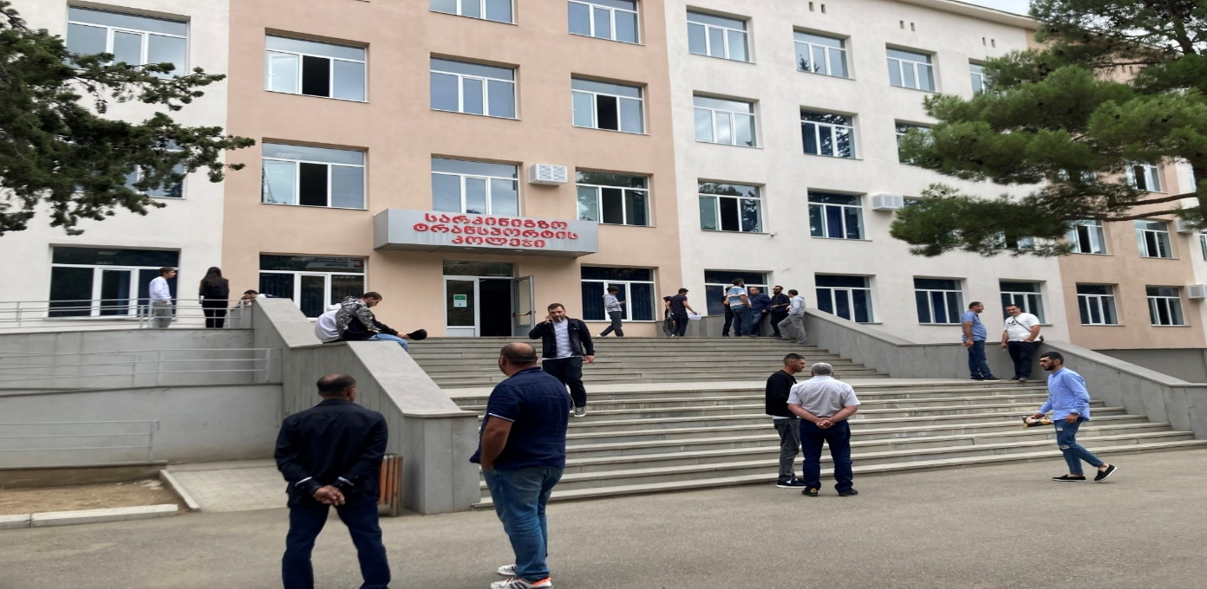

ტელ: 2 20 54 24, 577178065
ელექტრონული ფოსტა info.rtc2016@gmail.com
ეწვიეთ ჩვენს ვებგვერდს: http://www.rtc.edu.ge
შემოგვიერთდით Facebook გვერდზე:
ა.ა.იპ სარკინიგზო ტრანსპორტის კოლეჯი
Railway Transport College
მისამართი: 0191, თბილისი, თემქის დასახლება, XI მკ.რ. III კვ

